Slide 1
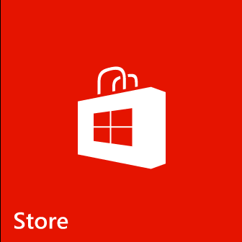

La Windows Phone Store
11 de Abril del 2013
Javier Suárez Ruiz
Software Architect at Icinetc
@jsuarezruiz
www.javiersuarezruiz.es

Slide 2
Agenda
Análisis de rendimiento
Creando una Aplicación
Configurando la Aplicación
Store Testing Tool
Distribución de una Aplicación
La Windows Phone Store
Publicidad
Llegando más lejos
Notes:
Esta sesión tiene como objetivo ver el proceso de preparación de una aplicación para el envío, así como consejos sobre cómo maximizar la absorción y aumentar los beneficios.

Slide 3
Análisis de rendimiento
Notes:
Lo primero que tienes que hacer es asegurarse de que su aplicación es apta para su publicación. Hay que asegurarse de que la aplicación está funcionando de manera óptima y dar al usuario una buena experiencia. Para ello, las herramientas de rendimiento incluidos en el SDK pueden ser útiles.

Slide 4
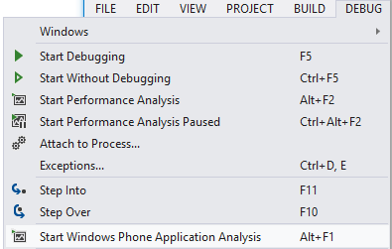
Usando la herramienta de Análisis de Rendimiento
Esta herramienta nos indicará que acciones conllevan más tiempo en nuestra Aplicación.
Una vez analizada la aplicación puedes considerar el optimizar las partes afectadas.
Se puede activar desde el menu Debug.
Notes:
Puedes utiliza la herramienta de análisis de rendimiento de Windows Phone para mejorar los tiempos de respuesta de tus aplicaciones Windows Phone. Lo puedes lograr recolectando muestras de datos de rendimiento en una sesión de perfil para luego visualizar y analizar los datos. tienes la opción de analizar el rendimiento de ejecución o de uso de memoria de la aplicación en una sesión de perfil. Este tópico describe como capturar este muestre de datos y analizarlos usando el Performance Analysis Tool.

Slide 5
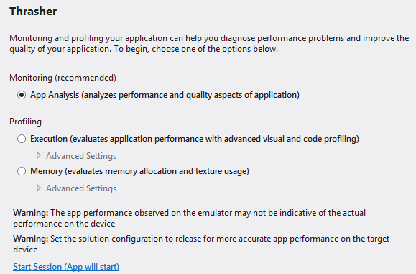
Configuraciones de la herramienta de Análisis de Rendimiento
Puedes crear configuraciones de diagnóstico de rendimiento para usarlas y reutilizarlas en tu aplicación.
Notes:
Opcionalmente, puedes dar clic en Advanced Settings para mostrar mas opciones para analizar tu aplicación como los detalles de la cache, colectar contadores de rendimientos detallados y analizar el stack de memoria.

Slide 6
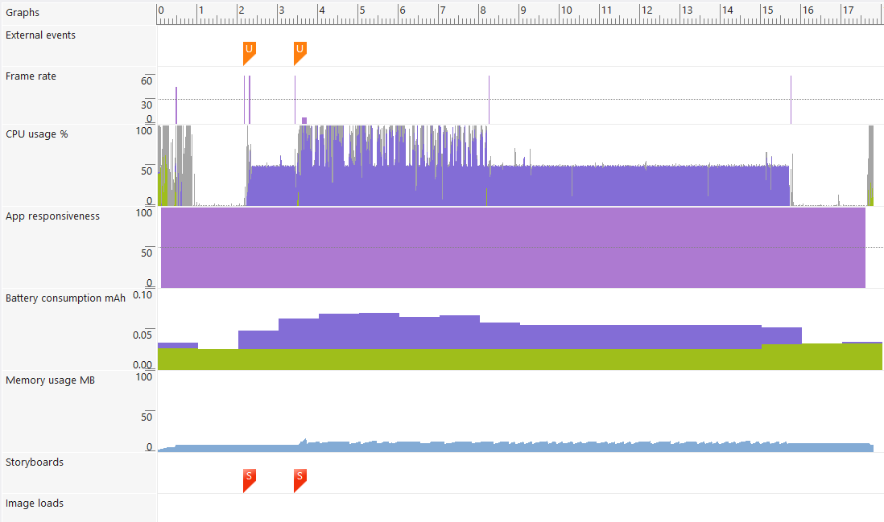
Análisis de Datos
Podemos obtener una gran cantidad de información útil con esta herramienta.
Puedes centrarte en el uso de memoria o en la velocidad de ejecución de la aplicación.
Notes:
Make the point that this can be obtained from the real device too.

Slide 7
Demo 1 – Análisis del rendimiento.
Notes:
Follow the instructions in the Demo 01 document.

Slide 8
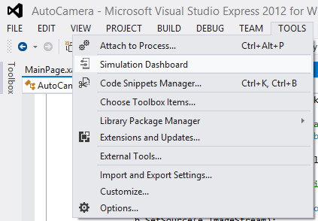
Simulation Dashboard
El Simulation Dashboard es una nueva herramienta presente en Visual Studio gracias al SDK de Windows Phone 8.
Permite configurar el entorno de ejecución del emulador.
Puedes probar como responde tu aplicación bajo la falta de red o redes “pobres” por ejemplo.
Notes:
Another tool that is invaluable in testing how your application behaves in real life is the Simulation dashboard.
The Network Simulation tool can be used to test using the emulator how your app behaves when it has a poor quality network connection, or no connection at all.

Slide 9
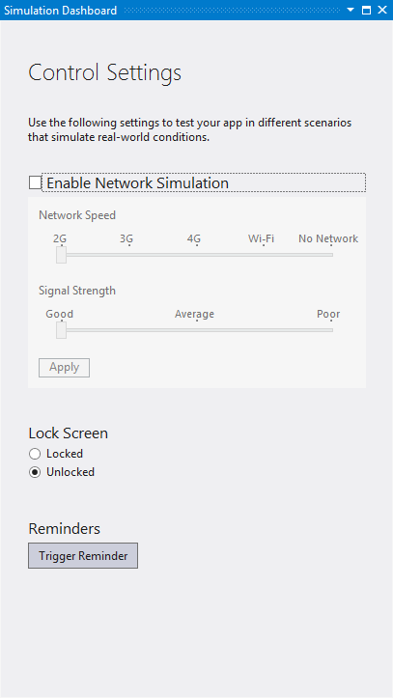
Usando el Simulation Dashboard
Puedes simular el rendimiento de la red, observar cómo se comporta la aplicación bajo la pantalla de bloqueo o probar el comportamiento de la aplicación bajo recordatorios en el emulador.

Slide 10
Creando una Aplicación

Slide 11
El archivo XAP
El archivo XAP reúne todos los elementos usados en la aplicación.
Es el archivo utilizado en el dispositivo al desplegar la aplicación.
El archivo XAP es el utilizado en aplicaciones y juegos Windows Phone.
Declarativo, basado en archivos de manifiesto.
Integrado en el modelo de seguridad del teléfono
Asociado a tu entidad como desarrollador
Firmado
Notes:
Make the point that whenever a program is downloaded into a device for execution or deployment it is a XAP file that is sent.
The XAP file is the totality of output from the Visual Studio solution.

Slide 12
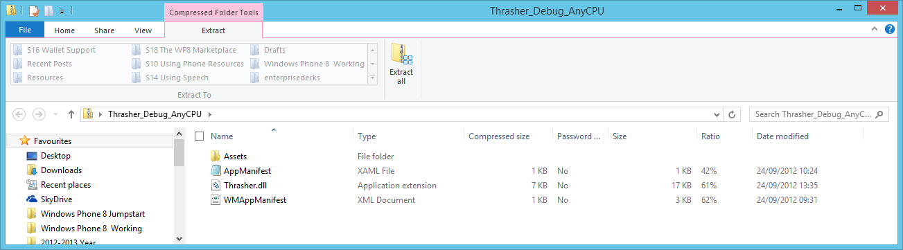
Anatomía del archivo XAP
El archivo XAP es realmente un archivo zip.
Contiene los archivos de manifiesto que describen el contenido y a la aplicación.
Notes:
Say that I got this by renaming the XAP file to ZIP and just browsing it

Slide 13
El archivo de manifiesto
<Deployment xmlns=
"http://schemas.microsoft.com/client/2007/deployment"
xmlns:x="http://schemas.microsoft.com/winfx/2006/xaml"
EntryPointAssembly="Thrasher"
EntryPointType="Thrasher.App" RuntimeVersion="4.7.50308.0">
<Deployment.Parts>
<AssemblyPart x:Name="Thrasher" Source="Thrasher.dll" />
</Deployment.Parts>
</Deployment>
En este archive se identifican los components que quedarán registrados en el archive XAP.
Notes:
This is something that people should not have to fiddle with, but it is useful to know how this all fits together

Slide 14
WMAppManifest.xml
El otro archivo de manifiesto es muy importante:
En él se identifican los servicios que su aplicación desea utilizar.
Los mecanismos de implementación de la tienda Windows Phone utilizan esto para garantizar que los usuarios sepan que va a hacer una aplicación y qué hardware va a necesitar.
Una aplicación que intenta utilizar un servicio que no ha sido previamente declarado en el archivo WMAppManifest dará una excepción en tiempo de ejecución.
Notes:
This file is something that is very important.
If you want to put an application in the Phone Store you will need to edit this file.

Slide 15
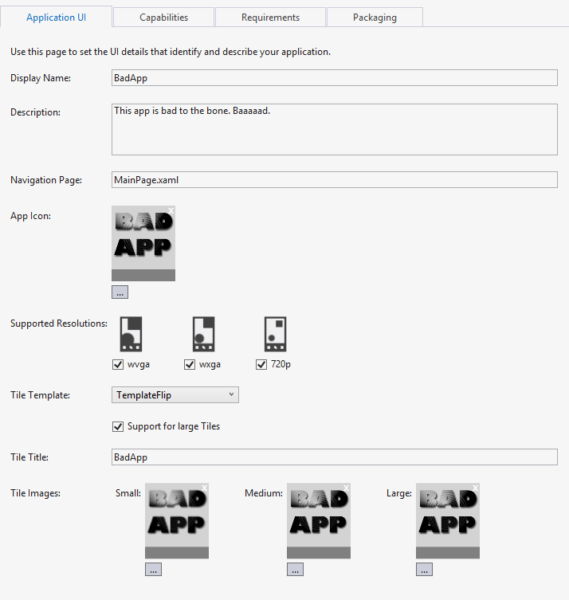
Editando el archivo WMAppManifest.xml
Visual Studio nos facilita un editor visual para modificar el archivo WMAppManifest.xml
Este editor nos evita para la mayoría de acciones el tener que realizar cambios directamente en el archive XML.
Sin embargo, sigue siendo para ciertas características editar directamente el archivo de manifiesto.
Notes:
New in Windows Phone 8 is the Manifest Editor.
Previously, the configuration of an app was altered by editing the XML directly, but now the manifest Editor provides an easy to use GUI to allow you to make the necessary changes.
Not everything is available through the manifest Editor though; for certain features such as File and Protocol Associations, you still need to edit the XML file directly.

Slide 16
Detalles de una Aplicación
Aquí configuramos el nombre de la Aplicación junto a una breve descripción.
También podemos definer aquí la página inicial de la aplicación que normalmente es MainPage.xaml.
Notes:
Enter the application name here and also supply a brief description.

Slide 17
Icono de una Aplicación
Este icono de 300x300 pixels es el utilizado en la tienda.
El icono es un archivo PNG que se añadirá al archivo XAP de la aplicación.
Lo tenemos dentro de la solución.
Si utilizas transparencias en el fondo del icono en lugar de un color sólido, el color de fondo del icono se adaptará al color seleccionado en el Sistema.
Notes:
Make sure you supply an eye-catching application icon!

Slide 18
Resoluciones soportadas
Podemos elegir que resoluciones soportará nuestra Aplicación.
Debemos añadir una imágen distinta por cada una de las resoluciones seleccionadas.
Notes:
Most times you will support all the resolutions, but if your app will only work on phones with specific screen resolutions, you can select them here.

Slide 19
Opciones del Tile
Desde aquí seleccionamos el tipo de Tile que vamos a utilizar, si permitimos el tile de tamaño largo o no, y el texto a mostrar en la parte inferior del tile.
El color del texto a mostrar en el tile será SIEMPRE blanco. Por lo tanto cuida la imágen de fondo a utilizer para no ocultar el texto.
Si permitimos los tiles de tamaño largo, los usuarios serán capaces de poder redimensionar el tile en la pantalla inicial.
Notes:
This is where you select the Tile Template for the main application tile.
Check the ‘Support for large Tiles’ option if you want to support the wide tile format. Leave it unchecked to just support the small and medium sizes.

Slide 20
Tile. Plantillas e imágenes.
Aquí determinamos como se verá el Tile de la Aplicación al anclar en la pantalla de inicio. Hay tres tipos de plantillas disponibles:
TemplateFlip – rota entre una vista delantera y una trasera.
TemplateIconic – Icono simple.
TemplateCycle – hasta un máximo de 9 imágenes rotando cíclicamente.
Por cada tipo de plantilla debemos aportar un conjunto de imágenes.
Notes:
You can use any of the three tile templates for your application tile.
We covered this in the Tiles and Lock Screen Notifications module.

Slide 21
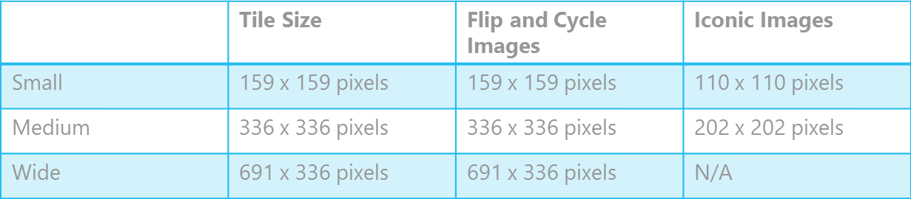
Tile. Tamaños.
Debemos aportar recursos en cada tamaño necesario.
Se pueden configurar desde el editor visual de manifiesto.
The Windows Phone puede realizar escalados para cuadrar recursos que no cuenten con el tamaño adecuado.
Esto puede ocasionar visualizaciones no deseadas de nuestros tiles.
Notes:
Most of the tile templates allow you to include images. The sizes for these are shown in the table. These are sized for the WXGA screen resolution phones and are scaled automatically for WVGA and 720p phones.

Slide 22
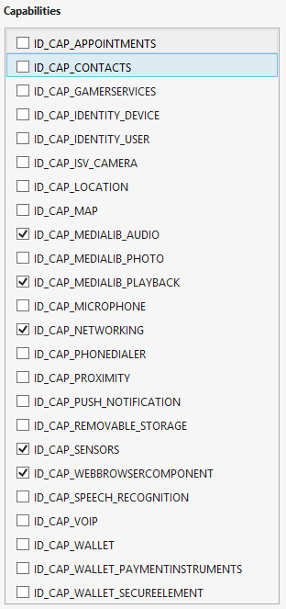
Capacidades de la Aplicación
En Windows Phone 8 un proyecto cuenta por defecto solo con un conjunto limitado de capacidades:
Este es un cambio importante desde Windows Phone 7 donde los proyectos tenían todas las capacidades activadas.
Podemos editar las capacidades en un simple editor visual marcando casillas o editando directamente el archivo XML..
Si no marcamos una capacidad que necesitamos en nuestra Aplicación, se producirá una excepción cuando intente acceder al recurso.
Notes:
You must be careful to select the required capabilities on the Capabilities tab in the manifest Editor.
If you do not select the correct capabilities, your app will be rejected on submission, and will cause runtime exceptions.
Note that this is a difference from Windows Phone OS 7.1 where you could submit an app to the Store Submission process with all capabilities selected, and Microsoft would deect the actual capabilities required during the ingestion process and set it accordingly.
In Windows Phone 8, it’s up to you to get it right!

Slide 23
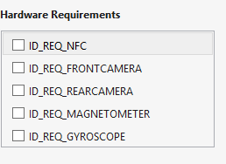
Requisitos de Hardware en el archivo WMAppManifest.xml
Una Aplicación también puede requerir ciertos requisites de hardware:
Marca solo aquellos que la Aplicación necesita.
Gracias a esto, evitaremos que la Aplicación se despliegue en dispositivos que no cuentan con características de hardware como:
Near Field Communication (NFC)
Cámara
Brújula
Giroscopio
Notes:
If you’re app has a requirement for some optional hardware feature and cannot run without it, then check the hardware requirement here.
When the user browses the store, this data is used to filter out those apps that cannot run on the users’ phone.

Slide 24
Uso de memoria
Cap | 512MB/768MB Device | 1GB WVGA/720P/WXGA Device
MIN_CAP XNA/Native | 150 MB | 150 MB
MIN_CAP XAML | 150 MB | 300 MB
MAX_CAP | 180 MB | 380 MB
El Sistema operativo de Windows Phone 8 impone límites de memoria a las aplicaciones que se ejecutan.
Los límites se fijan según la cantidad de memoria del dispositivo y la resolución de la pantalla.
Por defecto, el uso máximo de memoria que puede usar la Aplicación se fija en el valor de MIN_CAP según la memoria del dispositivo y tipo de Aplicación.
Notes:
App memory is capped to ensure a balanced user experience, with cap values that:
• Ensure that ISVs are able to develop for ALL devices, especially the high-volume low-memory devices.
• Allow ISVs to build apps that use more memory if it is available.
• Allow for the fact that a Silverlight app’s memory consumption goes up on WXGA devices due to auto-scaling of hi-res graphics.
There will be 2 caps for all apps: a default MIN_CAP and an optional MAX_CAP. The values of these caps vary by app type and by device configuration:
By default, an app is limited to the MIN_CAP value for its app type and the type of device it is running on.

Slide 25
Configuración de capacidades de Memoria
Manifest Capability | Description | Memory Cap
ID_REQ_MEMORY_300 | Dejamos fuera a dispositivos de memoria baja. En al tienda no aparecerá la Aplicación para dispositivos con a 512/ 768MB de memoria. | El valor por defecto, MIN_CAP (150MB para XNA/Nativas, y 300MB para apps Silverlight).
ID_FUNCCAP_EXTEND_MEM | No dejamos fuera ningún dispositivo, pero usamos el valor de MAX_CAP en lugar del valor de MIN_CAP usado por defecto. | El valor de MAX_CAP es de (180MB en dispositivos de 512/768MB; 380MB en dispositivos de 1GB).
Estas capacidades se añaden a mano en el archivo de manifiesto.
Para hacer el cambio, abrimos el archive WMAppManifest.xml con el editor XML y en la sección <Requirements>, tras cerrar la etiqueta</ScreenResolution>:
<FunctionalCapabilities>
<FunctionalCapability Name="ID_FUNCCAP_EXTEND_MEM"/>
</FunctionalCapabilities>

Slide 26
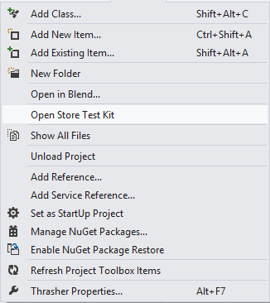
Store Test Kit
Cuando se envía una aplicación a la tienda se realizarán múltiples pruebas para garantizar su correcto funcionamiento.
La herramienta Store Test Kit nos permite realizar pruebas automáticas en las mismas condiciones que se realizarán en la certificación antes de enviar la Aplicación.
La herramienta Store test kit verifica muchos de los aspectos fundamentales a nivel de presentación como por ejemplo, los recursos.
También nos permite realizar multiples pruebas manuales.
Notes:
The Windows Phone Windows Phone Store Test Kit (formerly named Marketplace Test Kit) provides a suite of automated and manual tests to help prepare your apps to be accepted in the Windows Phone Store the first time you submit them. The Store Test Kit helps you to identify and fix issues prior to Store submission, which saves time in the submission process. You can use the Store Test Kit to evaluate apps that target Windows Phone 8 or Windows Phone OS 7.1.
Running the Store Test Kit on your app will help you determine whether or not the app will pass Store certification. If a test fails, the Store Test Kit provides details about what you need to fix in the app before you submit it for Store evaluation. The following lists some of the tests in the Store Test Kit.
Whether the XAP file meets size requirements and whether the app manifest file is valid.
Whether a Direct3D app that targets Windows Phone 8 uses APIs that are not allowed on the phone.
Whether a background agent app uses APIs that are not allowed with background agents.
What capabilities the app uses (for apps that target Windows Phone OS 7.1 only).
Whether the specified images and screenshots meet certification requirements.
Whether the app icon and background image used in the app meet certification requirements.

Slide 27
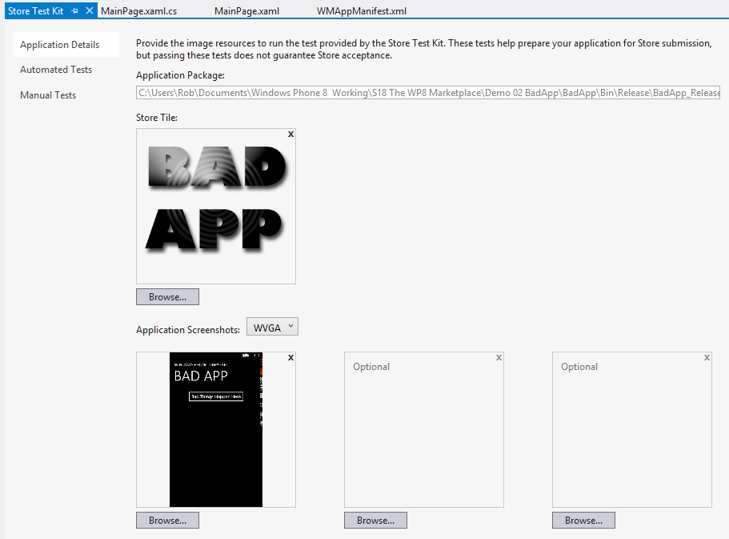
La herramienta Store Test Kit
Podemos acceder a la herramienta hacienda clic derecho sobre el proyecto y seleccionando la opción “Store Test Kit”.
La herramienta es fácil de usar, cuenta con multiples pestañas que nos permiten seleccionar las pruebas automáticas o las manuales.
Podemos probar desde la herramienta también los recursos de la Store como las imágenes de la Aplicación.
Notes:
The Store Test Kit is integrated within Visual Studio.
On the Project menu, choose the Open Store Test Kit option.
-or-
Right-click the project to show its context menu and select the Open Store Test Kit option.
The Store Test Kit opens in a new Visual Studio tab named Store Test Kit.
The Store Test Kit has multiple pages that contain app details and test categories. Each test category lists a series of tests with a name and description. The tests are categorized by whether they can be run automatically or whether they need partial or full participation from a developer. The Store Test Kit has the follow pages:
Application Details
Automated Tests
Manual Tests

Slide 28
La herramienta Store Test Kit. El tile de la tienda
El tile mostrado en la tienda de Windows Phone será una imagen de 300x300px.
Es obligatorio facilitar el recurso al tile.
Notes:
The Applications Details page lists the app package and lets you specify images that will be evaluated later in the testing procedure.
The Applications Details page also lets you specify the images that will represent your app in the Store. These images will be tested as part of the Store Test Kit. If you do not specify the required images, your app will not pass the tests in the Store Test Kit.

Slide 29
Capturas de la Aplicación
Debemos añadir al menos una captura de pantalla de la Aplicación por cada una de las resoluciones soportadas.
Podemos añadir hasta 8 imágenes de manera opcional.
Se recomienda añadir más de una imagen, ayuda con la promoción de la Aplicación.
Notes:
You must provide at least one screenshot for each of the display resolutions that your application supports.
You can specify up to 7 additional screenshots per resolution – in fact it’s a great idea to do so, since many potential purchasers look at the screenshots when deciding whether to buy an app.

Slide 30
Mejorando las capturas
// Show graphics profiling information while debugging.
if (Debugger.IsAttached)
{
// Display the current frame rate counters.
Application.Current.Host.Settings.EnableFrameRateCounter = false;
}
Las capturas tomadas en nuestra Aplicación de ejemplo, BadApp incluyen los contadores de rendimiento:
Es una mala praxis, suele dar sensación de poco profesionalidad a nuestras Aplicaciones.
Podemos deshabilitar los contadores facilmente desde App.xaml.cs tal y como podemos observer en el código superior.
Notes:
You can use the screenshot tool provided by the emulator to easily obtain screenshots of your app that are the correct size and resolution.
Be careful that you don’t inadvertently leave the frae rate counters visible on the screen – it’s amazing how many screen shots you see that still have this. Turn them off by finding the line of code shown in App.xaml.cs and comment it out, or set it to false.

Slide 31
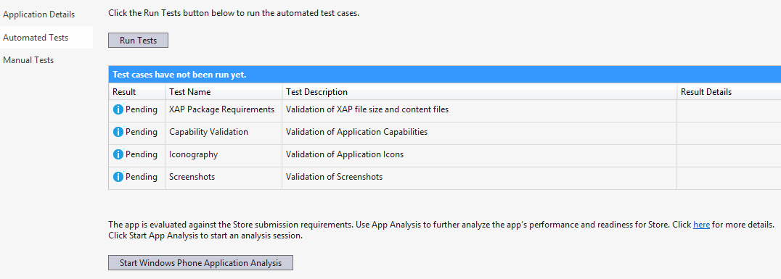
Store Test Kit. Test Automáticos
Seleccionaremos la pestaña “Test Automáticos” para ver que pruebas se realizarán en este apartado.
Notes:
The Automated Tests page provides tests that evaluate the basic criteria of your app, such as app size, and the presence and size of app images.
The Capability Validation test is available only for apps that target Windows Phone OS 7.1.

Slide 32
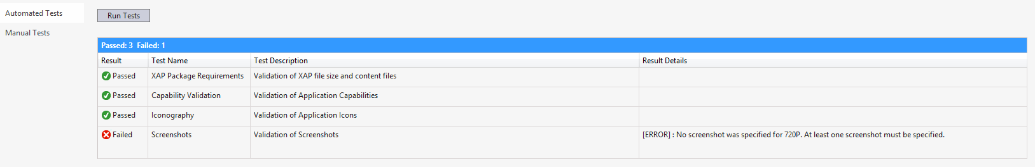
Los Test automáticos
La primera de las pruebas automáticas realizan pruebas que verifican la solución.
Se asegura que el XAP cuenta con un tamaño adecuado, y que todos los iconos y capturas de pantalla están disponibles y son adecuados.
En nuestro ejemplo, el test falla porque no hemos incluido capturas de la Aplicación para la resolución 720p.
Notes:
You must create a Release build to run the automated tests.

Slide 33
Store Test Kit. Análisis de la Aplicación.
Se realizan múltiples pruebas para garantizar que la Aplicación cumple con las políticas de la tienda.
Notes:
The Automated Tests page also provides a link to the Application Analysis feature. With app monitoring you can capture all the key metrics about the quality and responsiveness of your app.

Slide 34
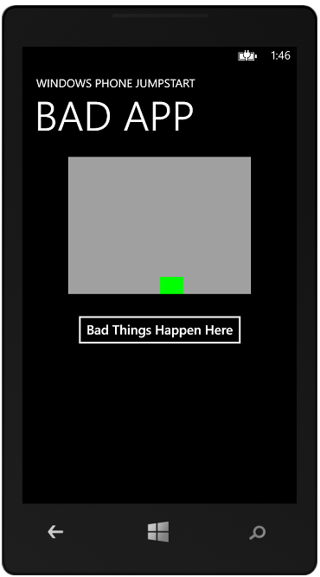
Demo 2 – Análisis de la Aplicación
Notes:
Follow the instructions in the Demo 02 document.

Slide 35
Distribución de Aplicaciones

Slide 36
Archivos XAP
Si quieres obtener tu archivo XAP, puedes encontrarlo dentro de la carpeta bin del proyecto:
Recuerda compilar en la rama release el proyecto a la hora de enviar el XAP a la tienda.
La herramienta Store Test Tool solo funcionará en la rama release.
Si tienes curiosidad, renombra el fichero XAP a la extension ZIP…
Para Windows Phone OS 7.1 el tamaño máximo del XAP es de 225 MB
Para Windows Phone 8 el tamaño máximo del XAP es de 1 GB.
El archivo XAP no debe ocupar más de 20Mb para poder realizar la distribución size for Over the Air (OTA).
Notes:
You will find the .xap file in the /bin/debug folder under your project. When you do a Release build, you’ll find the .xap in /bin/release.
A xap is just a zip file – you can simply rename it and explore it using Windows Explorer. Some third party decompression tools unpack .xap files without renaming.

Slide 37
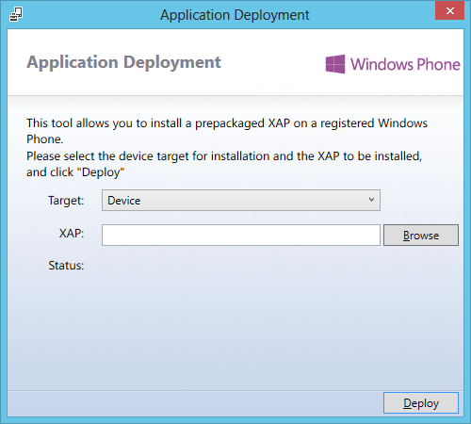
Compartiendo tus archivos XAP
Si quieres distribuir tus Aplicaciones para que puedan ser probadas y no quieres compartir el código fuente, puedes distribuir directamente el archive XAP.
Se puede desplegar un archive XAP en un dipositivo desbloqueado mediante la herramienta Application Deployment tool.
Esta herramienta viene incluida dentro del SDK de Windows Phone 8.
Notes:
With the Windows Phone Application Deployment tool you can deploy your app to developer-registered devices for testing before you submit your app to Store. This client tool is a stand-alone app that is installed when you install the Windows Phone SDK.
You can use the version of the Application Deployment tool installed in the Windows Phone 8 SDK folder to deploy apps that target Windows Phone OS 8.0 or Windows Phone OS 7.1. You can only use the version of the Application Deployment tool installed in the Windows Phone SDK 7.1 folder to deploy apps that target Windows Phone OS 7.1.
Note: You can deploy up to ten apps on a developer-registered device. This limit does not apply to apps that you install from the Store.

Slide 38
Ofuscación de código NO obligatoria
En la tienda de Windows Phone 8, todos las Aplicaciones (los archivos XAPs) se envían ya compiladas en una red encriptada
Por lo tanto, no es fácil desensamblar la Aplicación para analizar su código, cómo funciona o accede a sus recursos (imágenes o sonidos):
Si enviamos un XAP para beta privada, no contamos con esta protección!
En Windows Phone 7.x, las Aplicaciones eran mucho más vulnerables a ataques, por lo que las herramienta de ofuscación eran más usadas. Básicamente estas herramientas cambian nombres de variables y detalles de la Aplicación para dificultar su desensamblado.
Notes:
In Windows Phone 8, all apps are compiled in the cloud before transfer to the device. In addition, the channel between the store and the phone is encrypted.
The end result is that obfuscation is probably not required for the majority of apps.
Previously, anyone who got hold of your xap could easily decompile it using tools such as Redgate .NET Reflector which would allow them to steal your code and intellectual property.
For high security requirements on enterprise devices, bitlocker hardware encryption can be enabled to encrypt the device storage as well.

Slide 39
La Windows Phone Store

Slide 40
Reglas de la Windows Phone Store
La tienda de Aplicaciones Windows Phone es la única vía para obtener Aplicaciones en un teléfono “público” (no desarrollador).
Las Empresas pueden llegar a distribuir sus Aplicaciones en todos los dispositivos asociados a la empresa.
Los usuarios pueden comprar Aplicaciones y ejecutarlas en sus teléfonos.
Los desarrolladores pueden crear Aplicaciones y desplegarlas en sus propios teléfonos para testear:
Los desarrolladores registrados pueden utilizar hasta 3 dispositivos.
En caso de estudiantes el número es de sólo un dispositivo.
Notes:
There is no way to side-load applications onto a consumer device. The only way a user can install an app is through the Windows Phone Store.
Enterprises can develop and distribute their own apps onto specially registered phones.
Developers can deploy their apps onto a developer unlocked phone – to a maximum of 10 developer apps at any one time.

Slide 41
Uniéndose a la Store
Podéis registraros como publicadores en la Windows Phone Store por $99 anuales.
Si sois estudiantes podéis registraros gratuitamente vía Dreamspark.
Los miembros registrados con cuenta en Windows Phone dev cuentan con su propia identidad y se les asigna una firma digital única para firmar sus Aplicaciones enviadas a la tienda.
Entrad en: http://dev.windowsphone.com

Slide 42
Pagos
Los desarrolladores pueden publicar sus Aplicaciones de manera gratuita o establecer un precio para su Aplicación.
Los desarrolladores reciben el 70% del precio por Aplicación.
El pago al desarrollador se realiza una vez que haya ganado $200.
Los pagos son mediante transferencia bancaria.
Todos los pagos se realizan desde EE.UU, lo que puede llegar a causar algunos problemas:
Podemos conseguir soporte en la web para desarrolladores y en los foros de Windows Phone.
Notes:
The payment to overseas is a pain, but not a problem.
There are also some third party publishing houses that will allow you to publish your applications if you don’t want the hassle of publishing your own or you are based in one of the few countries that does not support Windows Phone Marketplace

Slide 43
Aplicaciones de pago y gratuitas
Los desarrolladores están limitados en el número de Aplicaciones gratuitas que pueden publicar:
Un máximo de 100 Aplicaciones gratuitas al año.
Se pueden realizar envíos adicionales (de Aplicaciones gratuitas) por $20 por Aplicación enviada.
Los desarrolladores pueden publicar tantas Aplicaciones de pago como lo deseen.
El número de Aplicaciones que un desarrollador puede certificar en un día se limita a 20
Evita el flooding en la tienda.
Notes:
There is some history here, in that originally the number of free apps was limited to 5 – now it’s 100.
There is no limit on the number of paid apps a developer can publish.
There is a limit of 20 app certifications per day. This is to deter bulk app publishers. Bulk published apps are auto-generated apps that meet the certification requirements and give consumers a wider selection of content, but publishing them in bulk degrades customers’ experience. By publishing hundreds of apps in a short amount of time, the popular “New” Marketplace list category fills quickly, pushing the other new apps out and reducing the diversity of the shopping experience.

Slide 44
El poner un precio a tu aplicación es un paso crítico
1.99€ por eso? Están locos??? Paso.
Si el precio de su aplicación es demasiado alto, los usuarios podrán huir.
0.99€ por una aplicación que hace eso. No será muy buena. Paso.
Si el precio de su aplicación es demasiado bajo, los usuarios también podrán huir.

Slide 45
Modo “Prueba antes de comprar” (Trial Mode)
Las Aplicaciones pueden ser gratuitas o de pago.
Los desarrolladores pueden a su vez crear versiones “Trial” de sus Aplicaciones que permiten a los usuarios probar la Aplicación antes de comprarla.
La Aplicación puede verificar en que modo se está ejecutando con una simple llamada a una API.
Las Aplicación con modo “Trial” no aparecen en las listas de Aplicaciones gratuitas.
Esto puede reducir el número de usuarios que descarga la Aplicación:
Algunos usuarios sólo revisan las listas de Aplicaciones gratuitas,
Notes:
Note that there is nothing to stop developers releasing a fully functional application in “try before you buy” mode.
You can design and implement a trial mode of your app. Experience shows that users enjoy trying out new products and are much more likely to buy an app if they have been able to try it before buying.
There are no restrictions around how you design the trial experience for your app. You can determine the extent of functionality that you want to expose to your user, whether the trial mode is of a limited duration, or how you want to encourage your user to buy your app. You can also determine whether an app’s data and state are maintained if a user chooses to purchase a trial app.
When you submit your trial mode app to the Store, check the Trial Application box and the Store client will display a Try option view on the app’s detail page.
One disadvantage of this approach is that a Trial mode app does not show up in the popular ‘Free’ section.

Slide 46
Conceptos básicos del Trial
No regales
No extiendas la versión Trial hasta límites muy altos. No regales, deja con ganas de más. El objetivo es que prueben a fondo y tengan un concepto claro de la misma como para pagar.
Haga la versión Trial convincente
No limite la funcionalidad de la aplicación en su versión Trial de manera tan fuerte que un usuario no puede obtener una buena comprensión del valor de la aplicación de pago.
Deja con ganas de más - no dejarlos frustrados.
Usa Publicidad
Si usted desea que un usuario pague por su aplicación para compensarle por su gran esfuerzo, ¿por qué no obtener beneficios económicos por los anuncios?
Obtienes beneficios tanto de la versión gratuita como de la de pago.

Slide 47
Detectando el modo Trial
using Microsoft.Phone.Marketplace;
LicenseInformation info = new LicenseInformation(); if ( info.IsTrial() ) { // running in trial mode }
Es muy fácil determinar si la Aplicación se está ejecutando en modo Trial:
Sencillamente recuerda que las aplicaciones con modo “Trial” no aparecerán en las listas de Aplicaciones gratuitas dentro de la Windows Phone Store.
Notes:
The trial/full state of a user’s execution rights for an app are maintained in a license. When a user tries your app, it is installed on their phone along with a license that grants them the right to try the app. Trial licenses do not expire but when a user purchases an app they have been trying a full license is downloaded. The full license replaces the trial license and grants full rights to the app.
To determine whether the license in place at run time is trial or full execution rights, call the LicenseInformation.IsTrial method that returns true if the app is running under a trial license and false if the app has been purchased and is running under a full license.

Slide 48
Ventas dentro de una Aplicación (In-Application Sales)
Windows Phone 8 nos permite realizar ventas de actualizaciones y de características avanzadas desde la propia Aplicación.
Hay dos tipos de compras.
Se compran una única vez:
Se suelen utilizar para activar funciones en las aplicaciones o niveles en los juegos por ejemplo.
Se compran múltiples veces a lo largo del tiempo:
Se utilizan en aplicaciones gratuitas o de bajo coste que posteriormente ofrecen contenidos actualizables periódicamente. Por ejemplo, en revistas.
Notes:
Windows Phone 8 supports In App Purchase.
This opens up the possibility of selling an app at zero or a low initial price, but only to offer limited functionality. In app purchasing could be used to allow the user to purchase additional capabilities or functionality in the app.

Slide 49
Proceso de certificación

Slide 50
Validación de la Aplicación
Cuando enviamos una Aplicación a la tienda pasa de entrada una serie de pruebas automatizadas:
Se verifica si la Aplicación utiliza alguna capacidad no especificada.
Se verifican las librerías utilizadas.
Asegura que todos los recursos necesarios estén disponibles.
Una vez pasados los test automáticos, la Aplicación pasa unos test manuales para asegurar la apariencia y el comportamiento adecuado:
dormant/tombstone
Notes:
Make the point that this happens to ensure a certain level of quality of applications.
Remind folks that they can use this service as many times as they like.
My experience has been that the validation process is speedy and the feedback is excellent

Slide 51
Resultados de la Validación
El proceso de certificación tarda unos días. En caso de fallos, se genera un informe completo que se puede utilizar para solucionar los errores.
Se incluye información específica de los problemas identificados.
Cuando la Aplicación se envía de nuevo, las nuevas pruebas se centrarán sólo en aquellas partes de la Aplicación que han cambiado.
Notes:
My experience of this has been very good.

Slide 52
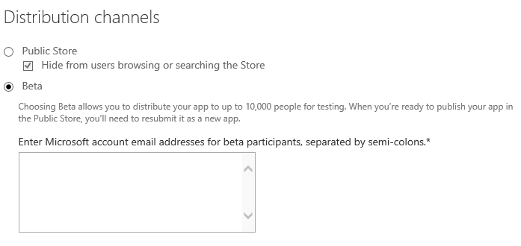
Betas Privadas
Las Aplicaciones se pueden enviar para betas privadas.
Puedes enviar invitaciones por email hasta un máximo de 10,000 testers quienes recibirán un enlace a la beta.
Los testers contarán con hasta 90 días para probar la Aplicación y proporcionarte feedback
Notes:
Beta testing happens on regular, locked consumer phones or on developer unlocked phones. Beta testers receive an email invitation with a link to the app in the store and install it on their phone. The apps are signed with a digital signature that allows them to be used for up to 90 days, during which time they can give you feedback. After that time, they disappear off the phone.
Beta apps go through no testing by Microsoft – you are simply taking advantage of their distribution policies.

Slide 53
Distribución privada
Cuando envías una Aplicación a la tienda puedes marcarla como oculta:
No aparecerá en ninguna lista de la tienda ni tampoco en búsquedas.
Pasará las verificaciones y certificaciones correspondientes de la misma manera que una Aplicación pública.
Se puede acceder a la Aplicación, si se conoce el enlace a la misma.
Podrías llegar a crear un dashboard personal de Aplicaciones para distribuirlas a la comunidad:
Seguiría sin aparecer en la Store.
Más sencillo y seguro que otros métodos de comunicación como el correo.
Alternativa rápida y sencilla para distribuir empresarialmente.
Notes:
A further option is to publish an app as ‘Hidden’. These apps do go through the full ingestion process, but when published do not show up in the Windows Phone Store.
This is not a secure distribution option though. When the app is published, you are notified of the URI of the app in the Store, but anyone who gets access to the link could post it on social networking sites.
For this reason, companies who have used this in the past to publish private apps often create a ‘dash board’ app that requires users to enter their corporate credentials and after successful authentication are then taken to a page that lists available private apps allowing app distribution without the need to make the store app URIs public.

Slide 54
Advertising SDK

Slide 55
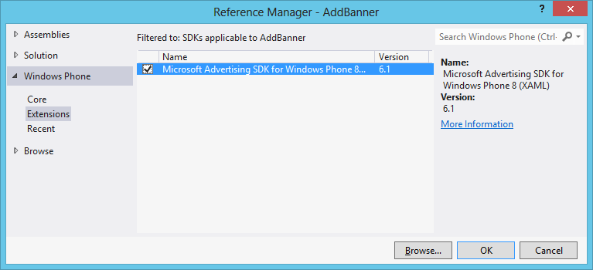
Añadir el SDK a una Aplicación
El SDK se distribuye como parte del SDK de Windows 8.
Basta con añadir la librería correspondiente en nuestro proyecto.
Notes:
You can find the Microsoft Advertising SDK assembly on the Windows Phone – Extensions page.

Slide 56
Añadiendo Publicidad a las Aplicaciones
AdControl adControl = new AdControl("test_client", // ApplicationID
"Image480_80", // AdUnitID
true); // isAutoRefreshEnabled
Es muy fácil añadir publicidad en las Aplicaciones.
El SDK nos facilita el control adControl que nos permite crear banners publicitarios:
El AdManager se puede utilizar en juegos XNA.
Los jugadores pueden hacer clock sobre la publicidad y navegar a la página del anunciante o realizar una llamada telefónica.
Los anuncios están preparados demográficamente.
Obtienes el 70% de los ingresos.
Notes:
The Microsoft Advertising SDK for Windows Phone enables you to create apps that can:
Easily integrate text and banner ads into your apps and games.
Provide a monetization solution that maximizes in-app advertising revenues by unlocking the power of multiple sales channels that compete in real time to purchase your ad inventory.
Provide ad targeting capabilities to deliver the most relevant ads to your users.
Seamlessly handle impression reporting.
The ads shown in Windows Phone apps and games are integrated with Microsoft pubCenter to monitor your ad performance in real time.
The AdControl can be used in Windows Phone XAML-based programs. The AdControl receives and shows ads from the Microsoft Ad Exchange.

Slide 57
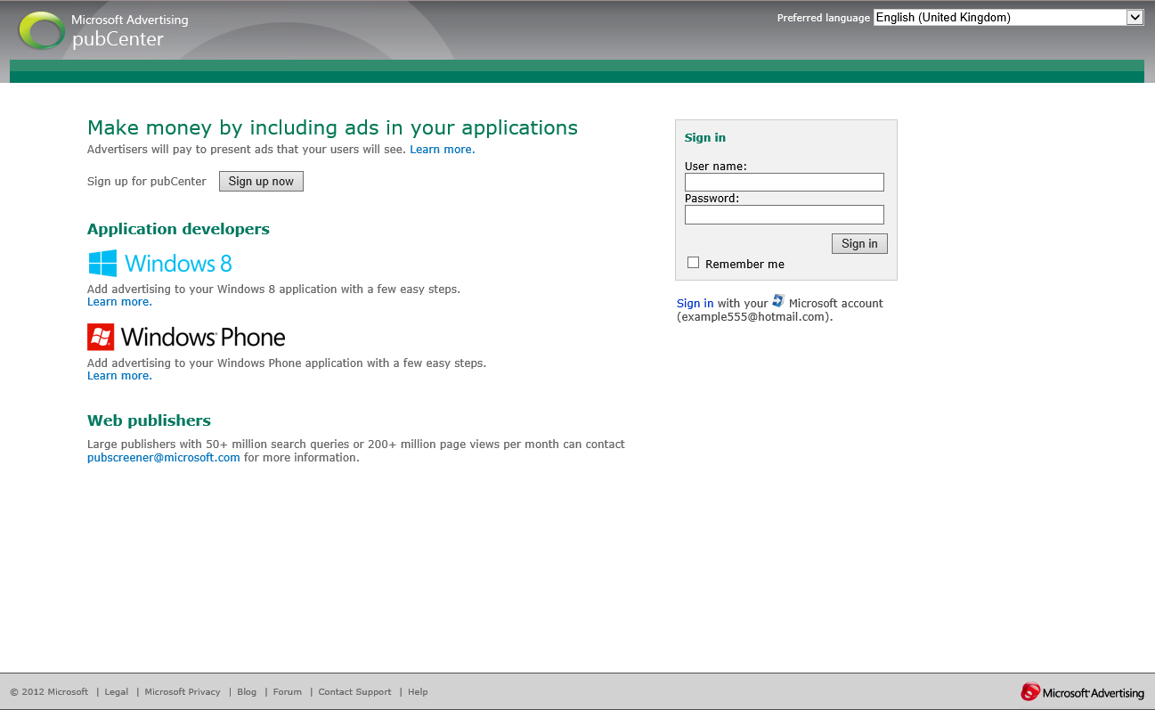
Microsoft pubCenter
Regístrate aquí para poder incorporar anuncios en tus aplicaciones y juegos:
http://pubcenter.microsoft.com

Slide 58
Microsoft pubCenter: 36 Países 17 nuevos países
7.5 & 8.0
DisponiblesHoy
Disponibles durante 2012

Slide 59
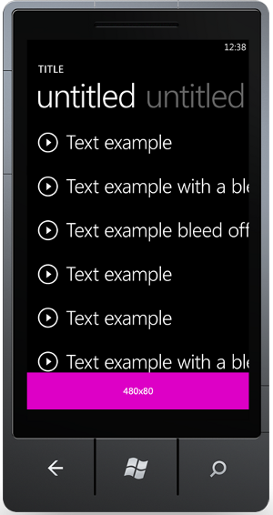
Recomendaciones de diseño
Posición: parte superior o inferior de la pantalla
Situarlo fuera de un ScrollViewer para que se mantenga siempre visible
Si no hay anuncios que mostrar, se oculta automáticamente

Slide 60
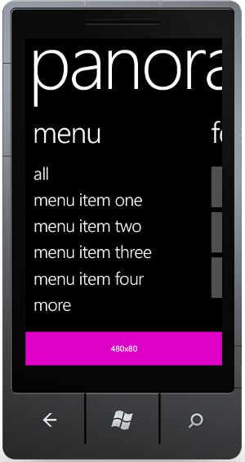
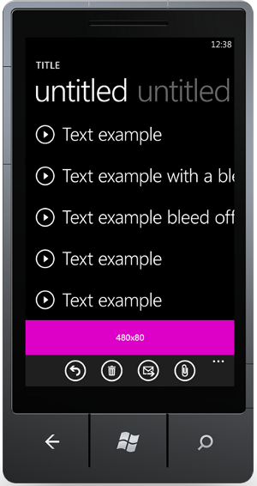
Recomendaciones de diseño
Aplicaciones Panorama y Pivot
Situarlo fuera del control Panorama o Pivot para que se mantenga siempre visible

Slide 61
Recomendaciones de diseño
Tamaño y color
Utilizar los colores del tema
Mismo tamaño que el AdUnit creado en pubCenter
Si el AdControl es más grande, se ajusta automáticamente.
Si el AdControl es más pequeño, no se mostrará el anuncio.
480 x 80

Slide 62
Llegando más lejos

Slide 63
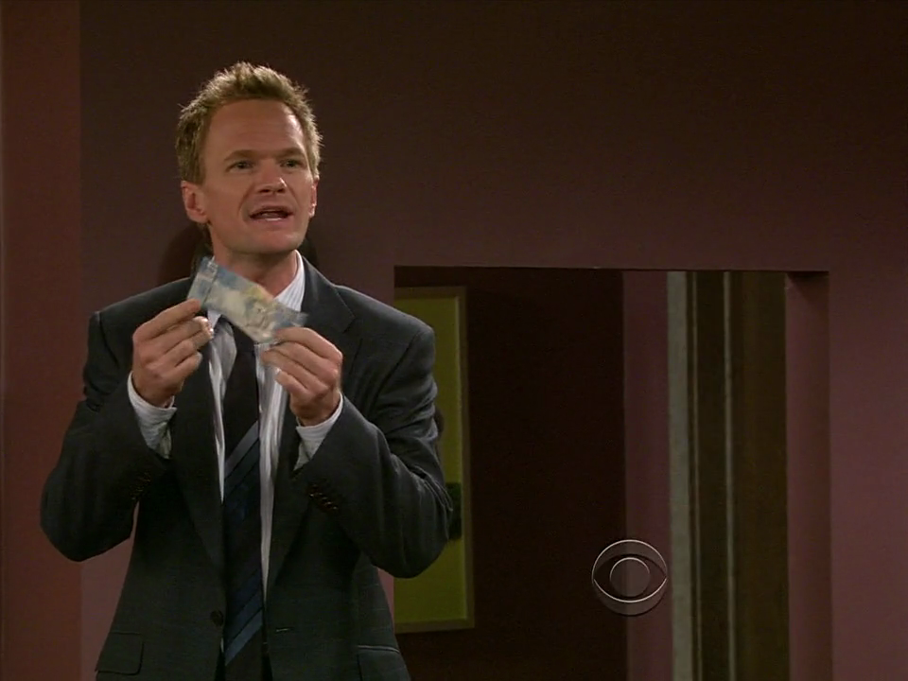
¿Sabías que…
Investigaciones muestran que el 20% del éxito del producto se determina por el producto en sí y el 80% restante es Marketing.

Slide 64
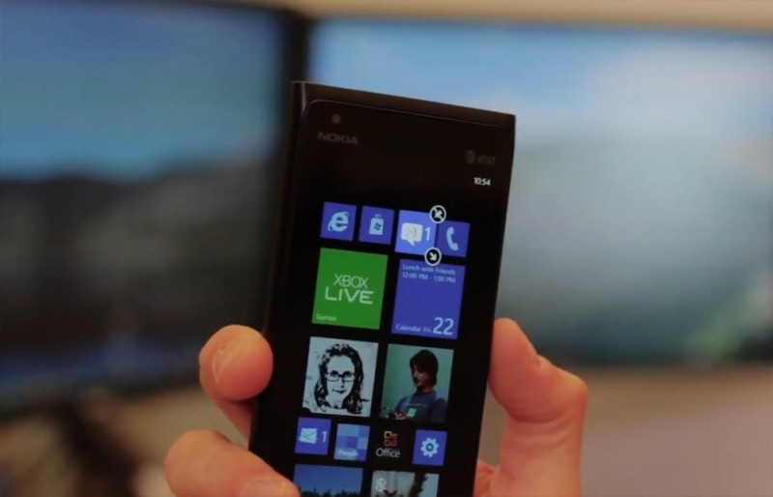
PROMOCIÓN, PROMOCIÓN Y
PROMOCIÓN

Slide 65
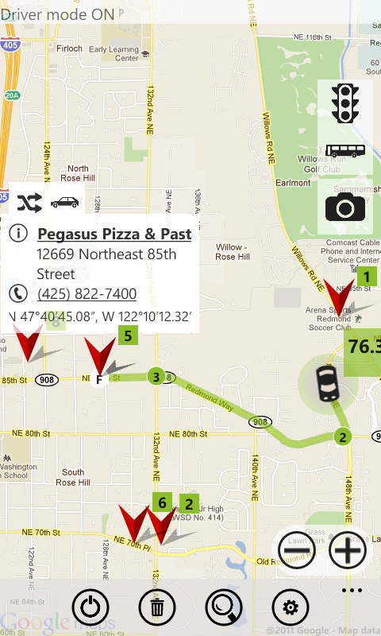


CASO DE ESTUDIO: gMaps
Comenzó totalmente gratis (sin publicidad)
Posteriormente se añadio publicidad en una versión gratuita junto a una versión Pro de pago.

Slide 66
La publicación de nuevos SDK es importante
Puedes ser el primer en resolver un problema o en dar una solución a un problema existente que NO tenía solución posible.

Slide 67

Antes de publicar la aplicación...

Slide 68
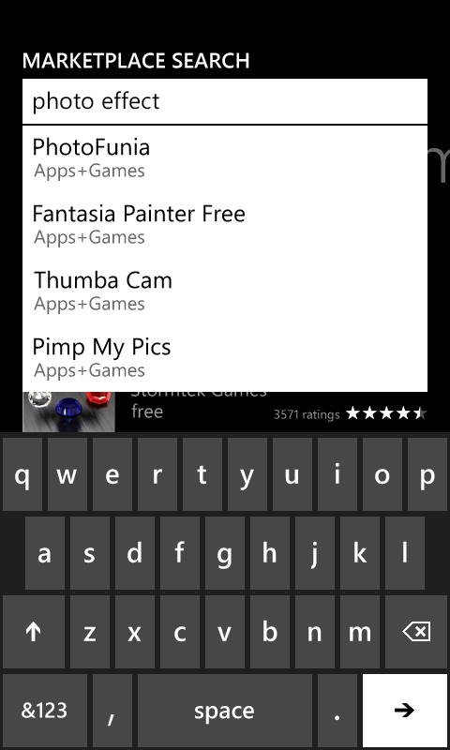
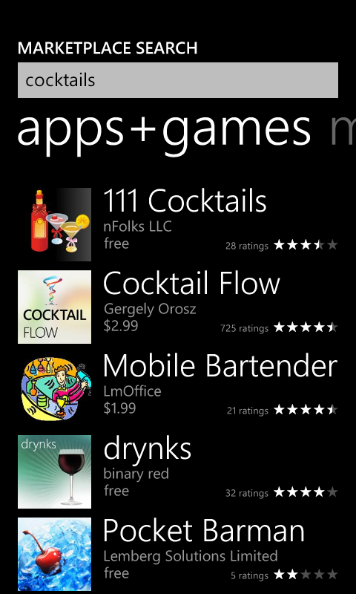
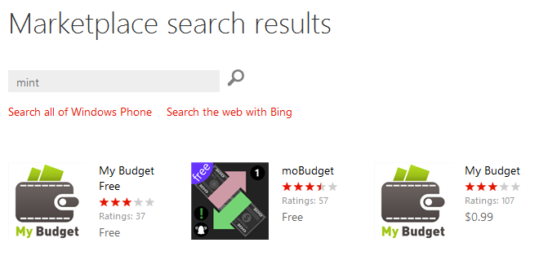
Marketplace “SEO”
Nombre
Palabras clave
Tile

Slide 69
Betas
Cuenta SIEMPRE que puedas con Betatesters.
Puedes encontrar (si no tienes a nadie conocido cerca que te pueda echar una mano) a betatesters en:
@eswpdev
Foros MSDN España: http://social.msdn.microsoft.com/Forums/es-ES/windowsphone7/thread/d80fb441-50cd-457d-b27a-431d20f0107f

Slide 70
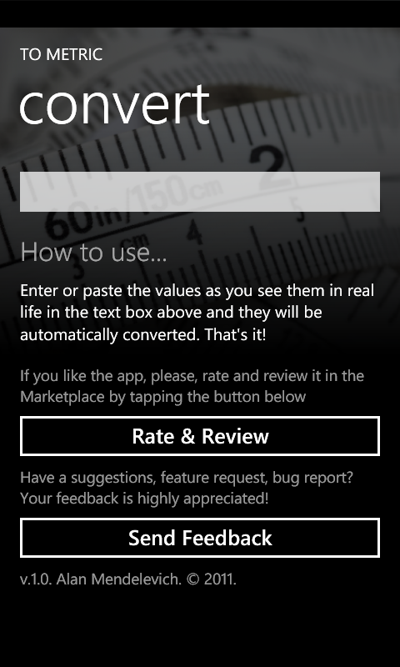
Feedback
Facilita al usuario el feedback.
Considera el mostrar un mensaje para que se puntue la aplicación tras varios arranques.
Buen feedback
Mal feedback

Slide 71


10 Consejos para ganar más dinero (1/2)
1. Usa la API Trial
70x más descargadas, 7x más ingresos
2. Usa Live Tile
3.7x más probabilidades de llegar al Top
3. Usa Notificaciones Push
3.2x más probabilidades de llegar al Top
4. Usa Ad Control w/ Loc
More local relevance drives higher eCPM
5. Utiliza el estilo visual Windows Phone
Suelen llegar al top normalmente App que lo hacen.
Notes:
eCPM – means, "effective cost per thousand impressions." eCPM is calculated by dividing total earnings by total number of impressions in thousands. It is a great performance measure for your various ad units, so when experimenting, you can use eCPM to compare your results.

Slide 72
10 Consejos para ganar más dinero (2/2)
6. Publica Globalmente
Crecimiento muy rápido en nuevos mercados
7. Localiza con inteligencia
Idioma, monedas, símbolos…
8. Tamaño correcto
Las Apps <90 MB funcionan en todos los dispositivos
9. Atiende el Feedback
Atiende a críticas y feedback y… responde
10. Actualiza con frecuencia
Las Apps del Top 50 se actualizan cada 2-3 meses.
11. Cuida la calidad
Sin bugs, cuida la experiencia.
bugs, fast app switching, engaging user experience
Notes:
Actually there are 11 top ten tips

Slide 73
Haz que tu Aplicación sea lo más sencilla posible de utilizar
Puede aumentar el atractivo y la utilidad de la Aplicación, maximizando el número de contextos en los que se puede utilizar:
Utiliza background agents para añadir funcionalidad útil.
Añade Wallet behaviour si tu Aplicación tiene algún sistema de afiliación o transacciones.
Utiliza Live Tiles personalizados y que se actualicen periódicamente.
Notes:
This slide is all about surfacing your app in as many ways as possible. The more ways you provide for users to launch your app, the more likely they are to do so!
Also use background agents and push notifications to update live tiles to make your app engage with your user and provide up to date information.

Slide 74
Haz que tu Aplicación destaque entre la multitud
Aunque cada vez hay más aplicaciones, aún quedan muchos huecos por cubrir en la Windows Phone Store.
Aún hay margen para hacerte un nombre (y lograr algo de dinero) en la tienda. A continuación, indicamos algunos consejos:
Diseña “para vender” – El diseño es importante, haz que cuente.
Cuida la localización – Si tu aplicación la lanzas fuera del mercado español, cuenta con recursos en otros idiomas.
Proporciona versión gratuita de tu Aplicación – Ahora puedes incluir pagos dentro de la aplicación y obtener beneficios.
Actualiza con periodicidad– Las actualizaciones periódicas mantienen la antención del usuario en tu Aplicación.
Atiende al feedback – Facilita métodos de contacto para tus usuarios. Atiende los comentarios y críticas y sobretodo comprometete a solucionar problemas.
Notes:
Although there is now a very respectable number of apps in the Windows Phone Store, the opportunities for app developers to create a stand-out, profitable application are arguably greater than on competing platforms. Windows Phone is available in more markets and is growing fast.
Tips to help maximise uptake are shown on the slide.

Slide 75

Original vs. “COPIA”
Notes:
No autolimitaros. Si tenéis una gran idea, el hecho que ya exista algo parecido no debe cohibiros.
Cuando la copia supera al original, deja de ser copia.

Slide 76
Conclusiones
DEBERÍAS analizar el rendimiento de tu aplicación con el Performance Monitor y pasar el Store Test Kit antes de enviar tu Aplicación a la tienda.
Las aplicaciones de distribuyen en un único fichero con formato .XAP que contiene un archivo de manifiesto junto a todo lo necesario en la Aplicación.
El medio de distribución de las aplicaciones Windows Phone es la tienda de Aplicaciones (Windows Phone Store).
Las aplicaciones pueden ser gratuitas o de pago. Los desarrolladores obtienen un 70% del beneficio de las aplicaciones de pago.
Los desarrolladores registrados pueden probar sus aplicaciones en sus teléfonos.
Los desarrolladores pueden enviar Aplicaiones de prueba a los beta-testers
Gracias al Advertising SDK es muy fácil incorporar publicidad a las Aplicaciones.

